Slide 1
EcoClean Solutions
Oportunidade para investidores

Slide 2

Benefícios de contratar um limpador comercial
Ambiente de Trabalho Saudável: Empresas de limpeza profissionais garantem um ambiente limpo e higienizado, reduzindo a propagação de germes e doenças.
Aumento da Produtividade: Um espaço de trabalho limpo e organizado pode aumentar a moral dos funcionários e melhorar a produtividade.
Economia de Tempo e Recursos: Contratar uma empresa especializada permite que seus funcionários se concentrem em suas tarefas principais, economizando tempo e recursos.
Impressão Profissional: Um escritório limpo e bem cuidado causa uma boa impressão em clientes e visitantes, refletindo positivamente na imagem da empresa.
Serviços Personalizados: Empresas de limpeza corporativa oferecem serviços adaptados às necessidades específicas do seu negócio, garantindo uma limpeza eficiente e eficaz.

Slide 3
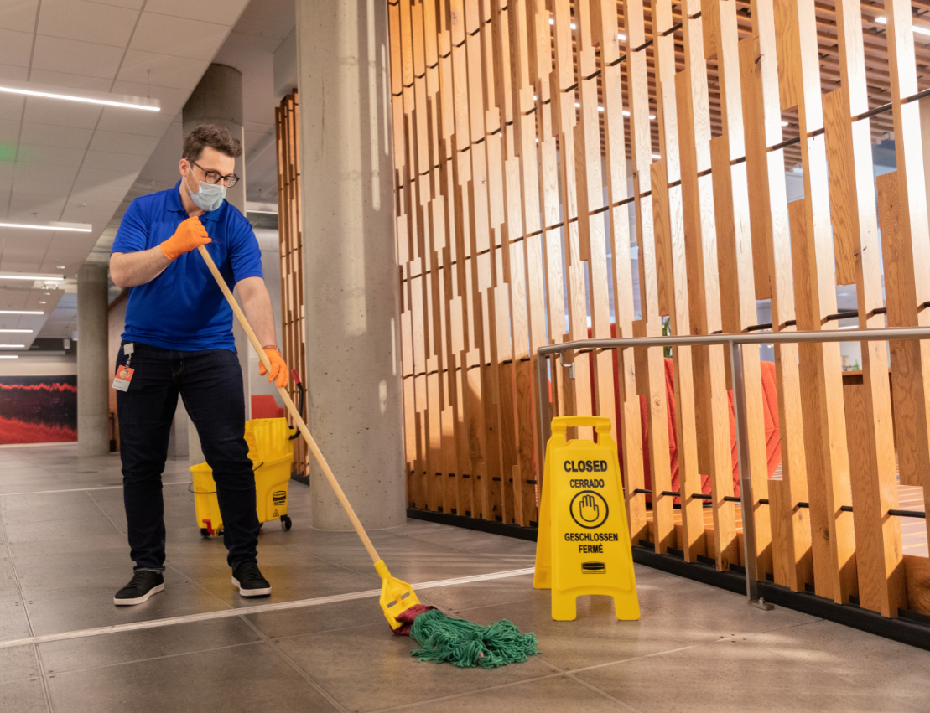
Serviços de Limpeza Profissional: Excelência em Cada Detalhe
Nossa equipe de limpeza comercial é composta por profissionais altamente treinados e dedicados, que se comprometem a manter seu ambiente de trabalho impecável. Utilizamos equipamentos de ponta e produtos de limpeza de alta qualidade para garantir que cada canto do seu escritório esteja limpo e organizado. Confie na nossa experiência e atenção aos detalhes para proporcionar um espaço de trabalho mais saudável e produtivo para você e sua equipe.

